Slide 1
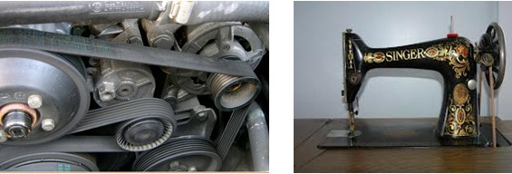

Tiết 17,18: BÀI 7. TRUYỀN VÀ BIẾN ĐỔI CHUYỂN ĐỘNG

Slide 2
Quan sát Hình 7.1 và cho biết: Bộ phận nào được dùng để truyền chuyển động từ bàn đạp đến bánh xe?
Hình 7.1. Bộ phần truyền chuyển động của xe đạp

Slide 3
Bộ phận được dùng để truyền chuyển động từ bàn đạp đến bánh xe là: thanh kết nối và đĩa nơi xích được kết nối
Hình 7.1. Bộ phần truyền chuyển động của xe đạp

Slide 4
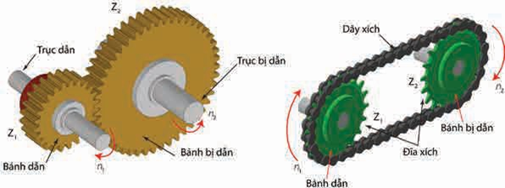
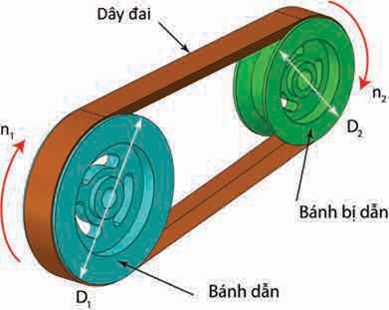
Quan sát hình dưới đây và cho biết thế nào là truyền chuyển động? Kể tên một số cơ cấu truyền chuyển động?
a) Truyền động ăn khớp
b) Truyền động đai

Slide 5
Quan sát hình dưới đây và cho biết thế nào là truyền chuyển động? Kể tên một số cơ cấu truyền chuyển động?
- Truyền chuyển động là truyền và biến đổi tốc độ giữa các bộ phận của máy đặt cách xa nhau.
- Một số cơ cấu truyền chuyển động: truyền động ma sát và truyền động ăn khớp
a) Truyền động ăn khớp
b) Truyền động đai

Slide 6

Tiết 17,18: BÀI 7. TRUYỀN VÀ BIẾN ĐỔI CHUYỂN ĐỘNG
I. Một số cơ cấu truyền chuyển động
- Truyền chuyển động là truyền và biến đổi tốc độ giữa các bộ phận của máy đặt cách xa nhau.
- Một số cơ cấu truyền chuyển động: truyền động ma sát và truyền động ăn khớp

Slide 7
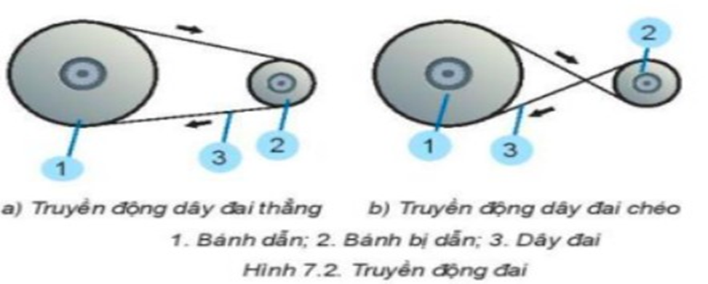
1. Quan sát Hình 7.2 và so sánh chiều quay của bánh dẫn và bánh bị dẫn trong hai trường hợp truyền động dây đai thẳng và truyền động dây đai chéo.
2. Trình bày cấu tạo và nguyên lý hoạt động của truyền động đai

Slide 8
1.Quan sát Hình 7.2 và so sánh chiều quay của bánh dẫn và bánh bị dẫn trong hai trường hợp truyền động dây đai thẳng và truyền động dây đai chéo.
2. Trình bày cấu tạo và nguyên lý hoạt động của truyền động đai
C1. Chiều quay của bánh dẫn và bánh bị dẫn trong trường hợp truyền động dây đai thẳng là cùng chiều nhau.
Chiều quay của bánh dẫn và bánh bị dẫn trong trường hợp truyền động dây đai chéo là ngược chiều nhau
C2. Cấu tao và nguyên lý hoạt động của truyền động đai
a. Cấu tạo truyền động đai
- Gồm bánh đai dẫn, bánh đai bị dẫn, dây đai.
b. Nguyên lý làm việc
- Bánh dẫn 1(có đường kính D1) quay với tốc độ n1(vòng/phút) nhờ lực ma sát giữa dây đai và hai bánh đai làm bánh bị dẫn 2 (có đường kính D2) quay với tốc độ n2 (vòng/phút)
- Tỉ số tuyền (i) của hệ thống được tính theo công thức
+ Khi i = 1 tốc độ quay của bánh bị dẫn và bánh dẫn bẳng nhau
+ i < 1 bánh bị dẫn quay nhanh hơn bánh dẫn
+ i > 1 bánh dẫn quay nhanh hơn bánh bị dẫn

Slide 9
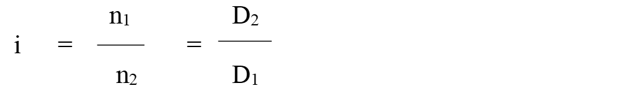
Tiết 17,18: BÀI 7. TRUYỀN VÀ BIẾN ĐỔI CHUYỂN ĐỘNG
1. Truyền động ma sát:
Truyền động ma sát là cơ cấu truyền chuyển động từ một vật (vật dẫn) tới một vật khác (vật bị dẫn) nhờ lực ma sát.
a. Cấu tạo truyền động đai: (H7.2-Tr37)
- Gồm bánh dẫn (1), bánh bị dẫn (2), dây đai (3).
b. Nguyên lý làm việc:
- Bánh dẫn 1(có đường kính D₁) quay với tốc độ n₁ (vòng/phút) nhờ lực ma sát giữa dây đai và hai bánh đai làm bánh bị dẫn 2 (có đường kính D₂) quay với tốc độ n₂ (vòng/phút)
- Tỉ số tuyền (i) của hệ thống được tính theo công thức:
+ Khi i = 1 tốc độ quay của bánh bị dẫn và bánh dẫn bẳng nhau
+ i < 1 bánh bị dẫn quay nhanh hơn bánh dẫn
+ i > 1 bánh dẫn quay nhanh hơn bánh bị dẫn
c. Ứng dụng:
- Máy khâu, máy khoan, máy tiện, ô tô, máy kéo...

Slide 10
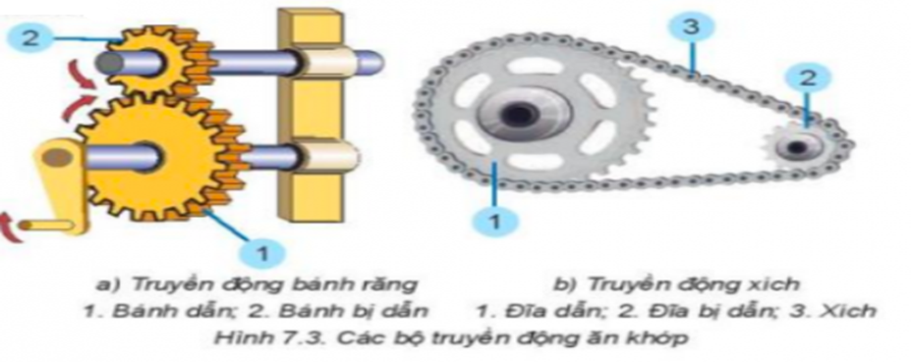
Quan sát Hình 7.3 và mô tả cấu tạo của truyền động bánh răng; truyền động xích.

Slide 11
Quan sát Hình 7.3 và mô tả cấu tạo của truyền động bánh răng; truyền động xích.
- Bộ truyền xích gồm: đĩa dẫn, đĩa bị dẫn, dây xích.
- Bộ truyền bánh răng gồm: bánh dẫn, bánh bị dẫn

Slide 12

Trình bày nguyên lý hoạt động, ứng dụng của truyền động ăn khớp
Truyền động ăn khớp

Slide 13
Trình bày nguyên lý hoạt động, ứng dụng của truyền động ăn khớp
*Nguyên lý hoạt động
- Khi đĩa dẫn 1(hoặc bánh dẫn) có số răng Z1 quay với tốc độ n1(vòng/phút) nhờ ăn khớp giữa hai bánh răng (hoặc giữa xích và đĩa xích), đĩa bị dẫn (hoặc bánh bị dẫn) có số răng Z2 quay với tốc độ n2 (vòng/phút)
- Tỉ số tuyền (i) của hệ thống được tính theo công thức
Truyền động ăn khớp
c. Ứng dụng
- Bộ truyền xích: xe đạp, xe máy..
- Bộ truyền bánh răng: đồng hồ, các loại hộp số, xe máy….

Slide 14
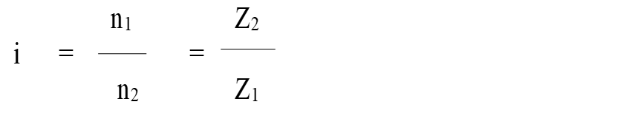
Tiết 17,18: BÀI 7. TRUYỀN VÀ BIẾN ĐỔI CHUYỂN ĐỘNG
2. Truyền động ăn khớp:
- Truyền động ăn khớp là: cơ cấu truyền chuyển động từ vật dẫn tới vật bị dẫn qua các cơ cấu ăn khớp.
- Cơ cấu phổ biến: truyền động bánh răng, truyền động xích
a. Cấu tạo:(H7.3-Tr38)
- Bộ truyền xích gồm: đĩa dẫn (1), đĩa bị dẫn (2), xích (3)
- Bộ truyền bánh răng gồm: bánh dẫn (1), bánh bị dẫn (2)
b. Nguyên lý làm việc:
- Khi đĩa dẫn (hoặc bánh dẫn) (1) có số răng Z₁ quay với tốc độ n₁ (vòng/phút), nhờ ăn khớp giữa hai bánh răng (hoặc giữa xích và đĩa xích), đĩa bị dẫn (hoặc bánh bị dẫn) (2) có số răng Z₂ quay với tốc độ n₂ (vòng/phút)
- Tỉ số tuyền (i) được xác định bởi công thức:
+ Bánh răng (đĩa xích) có số răng ít hơn quay nhanh hơn
+ Truyền động xích: đĩa dẫn cùng chiều đĩa bị dẫn
+ Truyền động bánh răng: bánh dẫn ngược chiều bánh bị dẫn
c. Ứng dụng:
- Bộ truyền xích: xe đạp, xe máy, mây nâng chuyển...
- Bộ truyền bánh răng: đồng hồ, hộp số xe máy, ô tô….

Slide 15
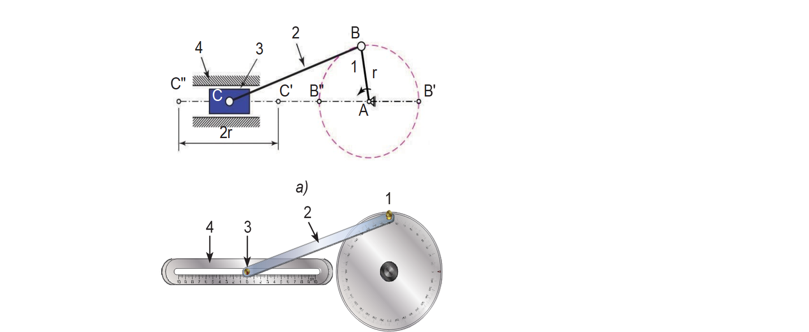
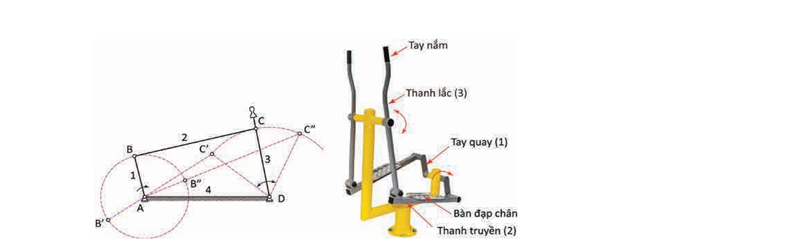
Quan sát hình dưới đây cho biết thế nào là biến đổi chuyển động? Kể tên một số cơ cấu biến đổi chuyển động?
a) Cơ cấu tay quay con trượt (a) và mô hình (b)
(1) Tay quay; (2) Thanh truyền; (3) Con trượt; (4) giá đỡ
b) Cơ cấu tay quay con lắc (a) và thiết lập tập đi bộ lắc tay (b)
(1) Tay quay; (2) Thanh truyền; (3) Thanh lắc; (4) giá đỡ

Slide 16
Quan sát hình dưới đây cho biết thế nào là biến đổi chuyển động? Kể tên một số cơ cấu biến đổi chuyển động?
b) Cơ cấu tay quay con lắc(a) và thiết lập tập đi bộ lắc tay(b)
(1) Tay quay; (2) Thanh truyền; (3) Thanh lắc; (4) giá đỡ
a). Cơ cấu tay quay con trượt(a) và mô hình (b)
(1) Tay quay; (2) Thanh truyền; (3) Con trượt; (4) giá đỡ
- Biến đổi chuyển động là từ một chuyển động ban đầu biến đổi thành các chuyển động khác.
- Một số cơ cấu biến đổi chuyển động: cơ cấu tay quay con trượt, cơ cấu tay quay thanh lắc….

Slide 18
Tiết 17, 18: BÀI 7. TRUYỀN VÀ BIẾN ĐỔI CHUYỂN ĐỘNG
II. Một số cơ cấu biến đổi chuyển động
- Biến đổi chuyển động là từ một chuyển động ban đầu biến đổi thành các chuyển động khác.
- Một số cơ cấu biến đổi chuyển động: cơ cấu tay quay con trượt, cơ cấu tay quay thanh lắc….

Slide 19
Quan sát và cho biết: Các bộ phận trong Hình 7.4a tương ứng với bộ phận nào trong mô hình xi lanh, pít tông ở Hình 7.4.b?

Slide 20
Quan sát và cho biết: Các bộ phận trong Hình 7.4a tương ứng với bộ phận nào trong mô hình xi lanh, pít tông ở Hình 7.4.b?
1. Tay quay - Trục khuỷu
2. Thanh truyền – thanh truyền
3. Con trượt – pít tông
4. Giá đỡ - xi lanh

Slide 21
Trình bày cấu tạo và nguyên lý hoạt động, ứng dụng của cơ cấu tay quay con trượt

Slide 22
Trình bày cấu tạo và nguyên lý hoạt động, ứng dụng của cơ cấu tay quay con trượt
* Cấu tạo
- Gồm tay quay, thanh truyền , con trượt , giá đỡ .
*Nguyên lý hoạt động
Khi tay quay 1 quay quanh trục A, đầu B của thanh truyền 2 chuyển động tròn, làm cho con trượt 3 chuyển động tịnh tiến trên giá đỡ 4
*Ứng dụng
- Động cơ đốt trong, máy nén khí, máy cưa gỗ..

Slide 23
BÀI 7. TRUYỀN VÀ BIẾN ĐỔI CHUYỂN ĐỘNG
Tiết 17,18: BÀI 7. TRUYỀN VÀ BIẾN ĐỔI CHUYỂN ĐỘNG
II. Một số cơ cấu biến đổi chuyển động:
1. Cơ cấu tay quay con trượt: biến c/đ quay → c/đ tịnh tiến và ngược lại.
a. Cấu tạo:(H7.4a-Tr40)
Gồm: tay quay, thanh truyền, con trượt, giá đỡ
b. Nguyên lý làm việc:
- Khi tay quay (1) quay quanh trục A, đầu B của thanh truyền (2) chuyển động tròn, làm cho con trượt (3) chuyển động tịnh tiến trên giá đỡ (4)
- Nhờ đó chuyển động tròn của tay quay được biến thành chuyển động tịnh tiến của con trượt.
c.Ứng dụng:
- Các máy có động cơ đốt trong, máy nén khí, máy cưa gỗ, máy khâu đạp chân...

Slide 24
Quan sát và cho biết: Các bộ phận trong Hình 7.5b tương ứng với bộ phận nào trong cơ cấu ở Hình 7.5a?

Slide 25
Quan sát và cho biết: Các bộ phận trong Hình 7.5b tương ứng với bộ phận nào trong cơ cấu ở Hình 7.5a?
- Bàn đạp – thanh lắc
- Thanh truyền – thanh truyền
- Vô lăng dẫn – tay quay

Slide 26
Trình bày cấu tạo và nguyên lý hoạt động, ứng dụng của cơ cấu tay quay con lắc

Slide 27
Trình bày cấu tạo và nguyên lý hoạt động, ứng dụng của cơ cấu tay quay con lắc
* Cấu tạo
- Gồm tay quay, thanh truyền , con lắc , giá đỡ .
* Nguyên lý làm việc
Khi tay quay AB quay đều quanh trục A thông qua thanh truyền BC, làm thanh lắc CD lắc qua lắc lại quanh trục D một góc xác định.
*. Ứng dụng
- Máy khâu đạp chân, máy khai thác dầu mỏ, bánh tầu hỏa, xe tự đẩy…..

Slide 28
Tiết 17,18: BÀI 7. TRUYỀN VÀ BIẾN ĐỔI CHUYỂN ĐỘNG
II. Một số cơ cấu biến đổi chuyển động:
2. Cơ cấu tay quay thanh lắc: biến c/đ quay → c/đ lắc và ngược lại.
a. Cấu tạo:(H7.5a-Tr41)
- Gồm: tay quay, thanh truyền, thanh lắc, giá đỡ
b. Nguyên lý làm việc:
Khi tay quay AB quay đều quanh trục A thông qua thanh truyền BC, làm thanh lắc CD lắc qua lắc lại quanh trục D một góc xác định.
c. Ứng dụng:
- Máy khâu đạp chân, máy dệt, xe tự đẩy…..

Slide 29
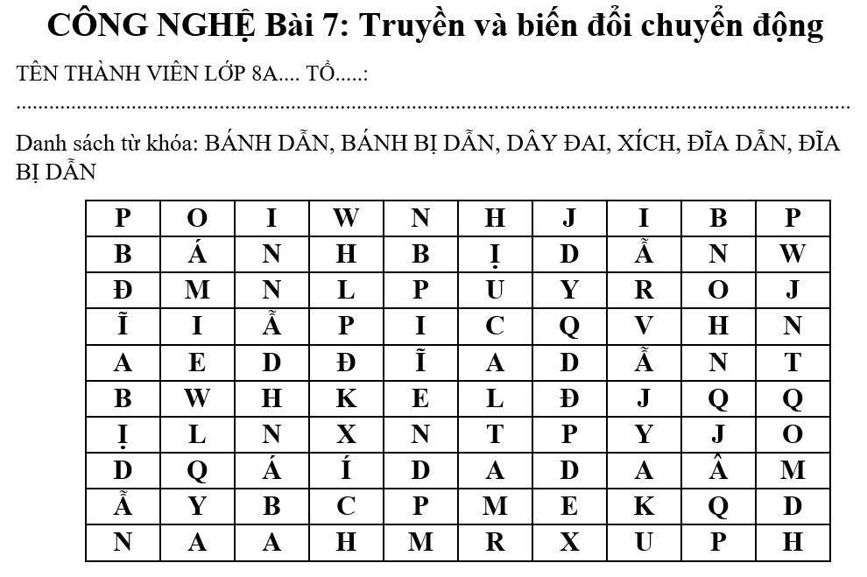
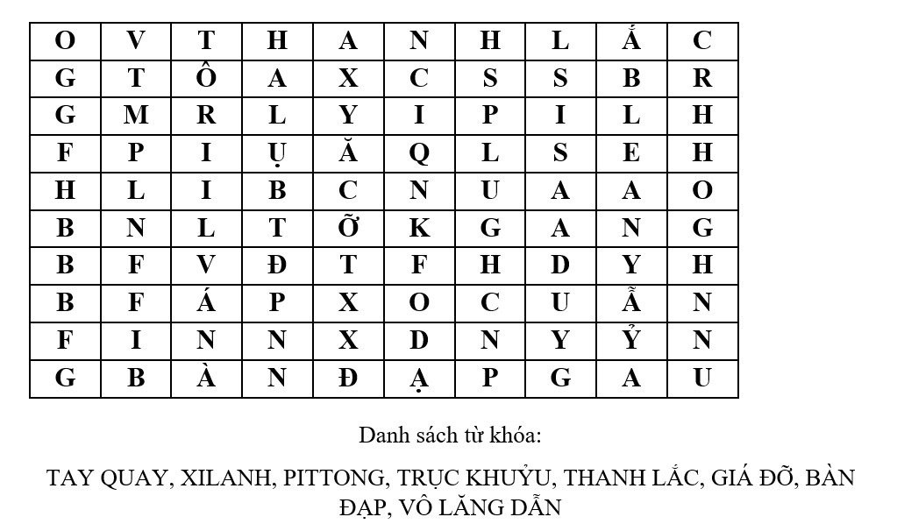
LUYỆN TẬP: TÌM Ô CHỮ

Slide 30
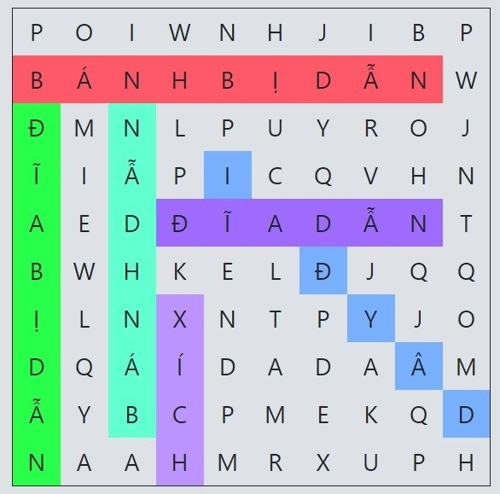
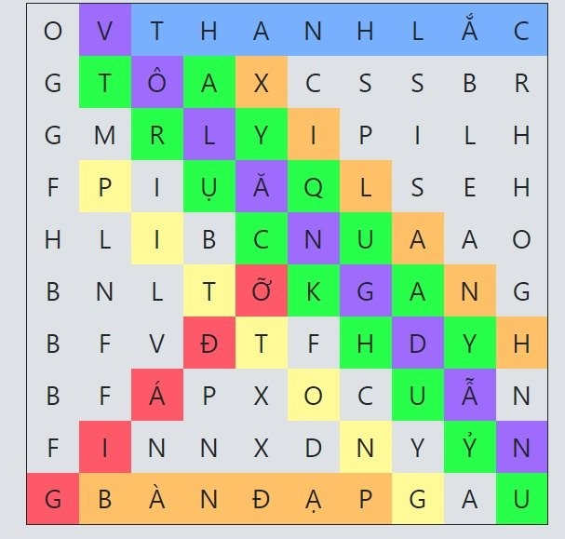
ĐÁP ÁN

Slide 31
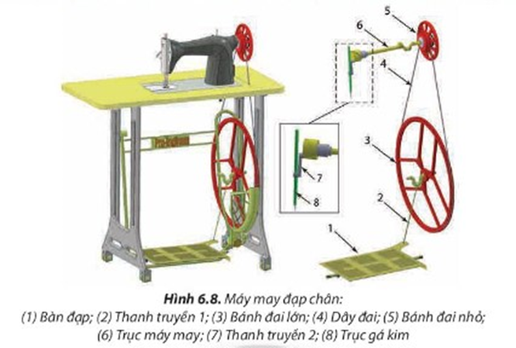
LUYỆN TẬP
Bài tập 1.
- Quan sát Hình 6.8 và liệt kê các bộ truyền động và các cơ cấu biến đối chuyến động trong máy may đạp chân.
- Giải thích quá trình tạo chuyển động và dẫn động để chi tiết cuối cùng là kim may thực hiện chuyển động lên xuống.

Slide 32
LUYỆN TẬP
Bài tập 1.
- Quan sát Hình 6.8 và liệt kê các bộ truyền động và các cơ cấu biến đối chuyến động trong máy may đạp chân.
- Giải thích quá trình tạo chuyển động và dẫn động để chi tiết cuối cùng là kim may thực hiện chuyển động lên xuống.
Bài 1.
* Các bộ truyền động và các cơ cấu biến đối chuyến động trong máy may đạp chân:
- Cơ cấu quay tay thanh lắc
- Bộ truyền động đai
- Cơ cấu quay tay thanh trượt
*. Giải thích quá trình tạo chuyển động và dẫn động để chi tiết cuối cùng là kim may thực hiện chuyển động lên xuống:
- Chuyển động của bàn đạp: chuyển động lắc.
- Chuyển động của thanh truyền: toàn thanh chuyển động lên xuống, đầu trên chuyển động theo vòng tròn, đầu dưới chuyển động theo cung tròn có tâm là bàn đạp.
- Nhờ dây đai, bánh đai lớn quay làm bánh đai nhỏ quay theo dẫn đến trục máy may quay, đầu thanh truyền chuyển động tròn làm cho kim may chuyển động tịnh tiến lên xuống.

Slide 33
VẬN DỤNG
1. Quan sát và mô tả cấu tạo bộ truyền chuyển động của một số máy móc mà em biết?
2. Em hãy nêu một sản phẩm có ứng dụng một trong các cơ cấu biến đổi chuyển động. Xác định loại cơ cấu biến đổi chuyển động và mô tả nguyên lí làm việc của sản phẩm mà em đã chọn?

Slide 34
VẬN DỤNG
2. Em hãy nêu một sản phẩm có ứng dụng một trong các cơ cấu biến đổi chuyển động. Xác định loại cơ cấu biến đổi chuyển động và mô tả nguyên lí làm việc của sản phẩm mà em đã chọn
2. Trong quạt máy (có tuốc năng) ứng dụng cơ cấu tay quay thanh lắc
Khi tay quay (màu vàng) quay xung quanh trục, thông qua thanh truyền (xanh lá) làm thanh lắc (màu đỏ) qua lại quanh trục một góc xác định.

Slide 35
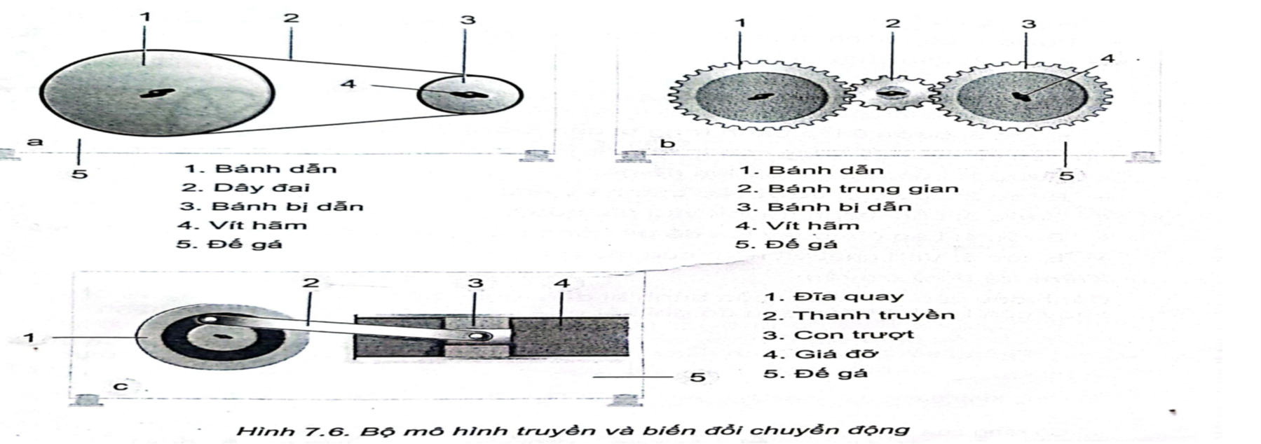
THỰC HÀNH:
1. Kể tên các dụng cụ và thiết bị cần chuẩn bị.
2. Nêu nội dung cần tiến hành.

Slide 36
1. Chuẩn bị
- Dụng cụ: Kìm, tua vít, mỏ lết, thước cặp, thước lá:
- Bộ mô hình truyền và biến đổi chuyển động: truyền động đai, truyền động bánh răng, cơ cấu tay quay con trượt
2. Nội dung và trình tự thực hành
a.Đo đường kính bánh đai, đếm số răng của các bánh răng
- Dùng thước cặp đo đường kính các bánh đai
Đánh dấu đếm số răng của các bánh răng dẫn và bánh răng bị dẫn, ghi số liệu và đếm được vào báo cáo thực hành
b. Lắp ráp bộ truyền và biến đổi chuyển động
- Lắp ráp bộ truyền động đai
+ Bước 1. Lắp bánh đai dẫn vào trục quay
+ Bước 2. Vặn chặt vít hãm của bánh đai dẫn
+ Bước 3. Lắp bánh đai bị dẫn vào trục quay
+Bước 4. Vặt chặt vít hãm của bánh đai bị dẫn
+ Bước 5. Lắp dây đai
-Lắp ráp bộ truyền bánh răng
+ Bước 1. Lắp bánh răng dẫn vào trục quay
+Bước 2. Vặn chặt vít hãm của bánh răng dẫn
+ Bước 3. Lắp bánh răng trung gian vào trục quay
+Bước 4. Vặt chặt vít hãm của bánh răng trung gian
+ Bước 5, bước 6 lắp bánh răng bị dẫn tương tự bước 3, bước 4.
-Lắp ráp cơ cấu tay quay con trượt
+ Bước 1. Lắp ráp giá đỡ lên để gá
+Bước 2. Lắp con trượt vào thanh truyền
+Bước 3. Lắp thanh truyền vào đĩa quay
+Bước 4. Lắp đĩa quay lên để gá đồng thời đưa con trượt vào giá đỡ
+Bước 5. Vặt chặt vít hãm của đĩa quay.
c. Kiểm tra tỉ số truyền

Slide 37
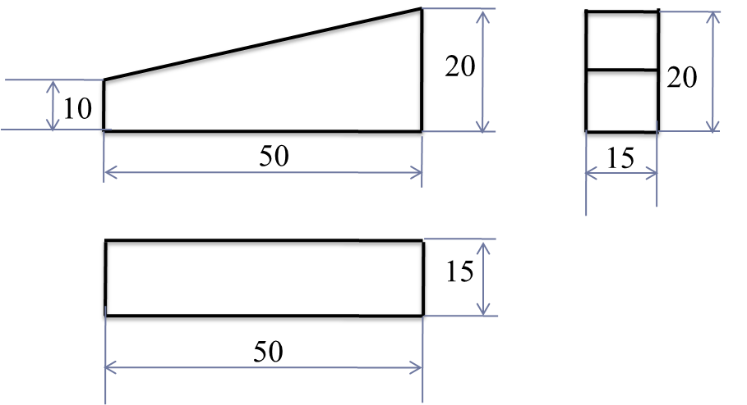
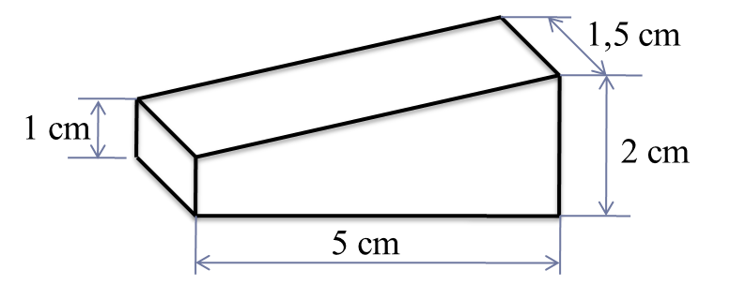
Hãy vẽ 3 hình chiếu: hình chiếu đứng, hình chiếu bằng, hình chiếu cạnh và ghi kích thước theo yêu cầu trên bản vẽ kĩ thuật? (Tỉ lệ 1:1).

